Slide 1
2024-2 빅데이터 예측분석 기말 팀프로젝트 5팀
빅데이터 분석 기법을 활용한 암호화폐 가격 예측 모델링
A Big Data Analytics Approach to Cryptocurrency Price Prediction Modeling
소속 : 서강대학교 AI & SW 대학원
전공 : 데이터사이언스 & AI 전공
과목 : 빅데이터 분석 예측 / 지도교수 정화민 교수님
5팀 : 설현일(팀장), 전명준, 유지연, 김수민

Slide 2
Contents
1. 분석의 목적 (Research objective)
2. 문헌 연구 (Literature review)
3. 방향성 설정 (Defining Methodological Direction)
4. 자료수집 및 방법론 설명 (Data and method explanation)
5. 탐색적 데이터 분석 : PCA와 K-Means
6. 분석결과 정리 보고 (Analysis result)
7. 결론 및 느낀점 (Conclusion and reflection)
* 참고문헌 (Reference list)

Slide 3

분석 목적
Research objective
암호화폐 시장의 급격한 변동성과 정책적 요인을 통합적으로 분석하여,
데이터 기반의 예측 가능성을 높이고 투자 및 정책 결정의 효율성을 제고
Notes:
암호화폐 시장의 급변하는 상황을 보여주는 뉴스 영상을 시청하시겠습니다. (영상 시청 후…) 방금 보신 것처럼, 암호화폐 시장은 극심한 변동성과 불확실성을 특징으로 하고 있습니다.
이러한 환경에서는 데이터를 기반으로 시장의 움직임을 분석하고 예측하는 것이 투자자와 정책 결정자들에게 필수적이고 중요한 가치를 제공합니다.

Slide 4
분석 목적
Research objective
분석 필요성
시장적 관점:
암호화폐 시장은 급격한 변동성과 복잡성을 가지며, 투자자와 기업이 정확한 데이터를 기반으로 한 의사결정을 요구.
단순한 가격 예측이 아닌, 시장의 주요 요인(거래량, 환율 등)을 반영한 분석 필요성 증대.
기술적 관점:
빅데이터 및 머신러닝 알고리즘(Random Forest, LSTM, XGBoost 등)을 활용한 고도화된 분석 기법이 필요한 상황.
전통적 통계 분석 방법으로는 대규모 데이터의 상관성과 패턴을 효과적으로 분석하기 어려움.
분석 목적
시장적 목표:
PCA 및 K-Means 알고리즘을 통해 주요 암호화폐를 군집화하고 대표 코인을 선정하여 시장의 이해도를 높임.
암호화폐 시장 데이터를 기반으로 최적의 머신러닝 모델을 구축하여 가격 변동성을 예측하고 투자 및 전략적 결정을 지원.
기술적 목표:
다양한 데이터 소스(가격, 환율, 거래량 등)를 통합적으로 분석하여, 시장의 주요 패턴과 요인을 시각화.
예측 성능 지표(MAE, RMSE, R²)를 통해 최적의 모델을 선정하고, 실질적인 의사결정 도구로 활용.
Notes:
분석 목적에 대해 말씀드리겠습니다. 저희 프로젝트의 목적은 암호화폐 시장의 급격한 변동성과 정책적 요인을 통합적으로 분석하여, 데이터를 기반으로 예측 가능성을 높이고, 투자 및 정책 결정의 효율성을 제고하는 것입니다.
분석의 필요성은 두 가지 관점에서 설명할 수 있습니다. 먼저, 시장적 관점에서는 암호화폐 시장이 높은 복잡성과 변동성을 가지고 있어, 데이터 기반의 의사결정이 필수적이라는 점입니다. 단순한 가격 예측을 넘어, 거래량과 환율 같은 주요 요인을 반영한 정교한 분석이 필요합니다.
다음으로, 기술적 관점에서는 빅데이터와 머신러닝 알고리즘(Random Forest, LSTM, XGBoost 등)을 활용해 대규모 데이터의 패턴을 효과적으로 분석하고, 전통적 통계 분석의 한계를 극복할 수 있습니다.
이러한 이유에서, 저희는 PCA와 K-Means를 활용한 암호화폐 군집화와 머신러닝 기법을 적용한 가격 예측을 주요 목표로 설정했습니다.

Slide 5
문헌 연구
Literature Review
No. | 논문명 | 저자 | 출처 | 주요 내용
1 | 한국 주식시장에서의 군집화 기반 페어트레이딩 | 조풍진, 이민혁, 송재욱(2022) | Journal of Korean Society of Industrial and Systems Engineering | 한국 주식시장에서 군집화 기반의 페어트레이딩 전략이 수익성을 가지는지 검증하고, 기존 공적분 기반 방법론과 비교하여 성과를 평가 K-평균 및 계층적 군집 알고리즘을 적용해 유사한 주가 흐름을 보이는 종목 간 페어를 탐색 군집화 기반의 페어트레이딩 전략이 유효하며, 특히 계층적 군집은 안정적인 수익성과 낮은 위험도를 기록, 기존 공적분 기반 방법론보다 높은 수익성을 보임​
2 | 암호화폐 종가 예측 성능과 입력 변수 간의 연관성 분석 | 박재현, 서영석 (2022) | 정보처리학회논문지 | 암호화폐 종가 예측에서 입력 변수들의 조합이 예측 성능에 미치는 영향을 분석하고, 최적의 변수 조합을 도출 Bitcoin, Ethereum 등 6개 암호화폐 데이터 수집(2018~2021년), LSTM 모델을 사용해 다양한 입력 변수 조합(개장가, 고가, 저가, 종가, 거래량, 종가 변동률)을 평가, 상관분석 및 VIF(다중 공선성) 분석으로 변수의 독립성과 예측 성능에 미치는 영향 파악, 예측 성능 지표(MSE, RMSE, MAE, R²)로 최적 변수 조합 도출 개장가, 고가, 저가, 거래량, 종가의 조합이 가장 우수한 성능을 기록.
3 | 어텐션 메커니즘을 활용한 채소 가격 예측 | 임혜진 (2020) | 세종대학교 석사학위 논문 | 어텐션 메커니즘을 적용해 채소 가격 예측의 정확도를 높이고, 해당 모델이 기존 기법보다 우수한지 확인 어텐션 메커니즘이 포함된 딥러닝 모델 설계 및 학습, 존 모델(LSTM, GRU 등)과의 비교 실험, 예측 정확도 및 성능 지표(RMSE, MAE) 분석 어텐션 메커니즘 기반 모델이 기존 모델에 비해 예측 정확도 및 성능이 우수하며, 중요 변수를 강조해 예측 성능을 효과적으로 개선
방법론
방법론
방법론

Slide 6
방향성 설정
Defining Methodological Direction
빅데이터 분석기법을 활용한 암호화폐 가격 예측 모델링
Question 1
Key Question
Question 2
암호화폐 데이터를 기반으로 대표 코인을 선정하는 최적의 방법은 무엇인가?
선정된 대표 코인의 데이터를 활용하여 암호화폐 가격을 예측하는 최적의 모델은 무엇인가?
1
수집 데이터: 가격 데이터(고가, 저가, 개장가, 종가, 거래량), 환율 데이터
PCA와 K-Means를 사용하여 대표 암호화폐 선정 → 대표 암호화폐(BSV, DASH, LUNC)
대표 암호화폐 선정
Approach
2
가격 예측 및 모델 평가
Random Forest, LSTM, XGBoost 등 다양한 모델로 암호화폐 가격 예측 수행하고자 함
예측 성능 지표(MAE, RMSE, R²)를 기반으로 최적 모델 도출하고자 함

Slide 7
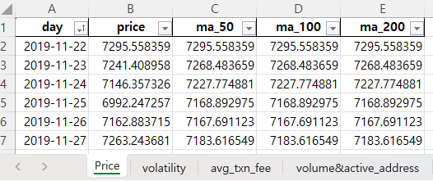
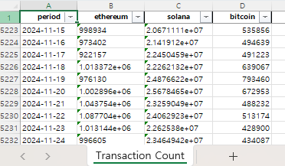
자료수집 및 방법론 설명
전명준
Data and method explanation
목표: BTC, ETH, SOL 가격 및 온체인 데이터 수집
방법:
Dune Analytics API를 통해 특정 쿼리의 결과 데이터를 CSV 형식으로 처리
여러 쿼리의 결과를 하나의 Excel 파일로 저장하는 Python 코드 작성
코드 구성 및 설명:
Dune API 설정
CSV 데이터를 데이터프레임으로 변환
여러 쿼리 결과를 Excel로 저장
Excel 파일 저장 및 실행
최종 수집 데이터:
BTC, ETH, SOL (Price, Volatility, Avg_txn,fee, Active_address)
Transaction Fees
Transfers Volume
Transaction Count
Notes:
안녕하세요. BTC, ETH, SOL의 가격 및 온체인 데이터 수집 방법론에 대해 설명드리겠습니다.
이번 데이터 수집의 목표는 BTC, ETH, SOL의 가격 데이터와 온체인 데이터를 수집하여 분석에 활용하는 것입니다. 데이터 수집 기간은 11월 19일부터 11월 26일까지 설정하였습니다.
데이터 수집 방법은 다음과 같습니다:
Dune Analytics API를 활용하여, 특정 쿼리 결과를 CSV 형식으로 가져옵니다.
Dune Analytics는 블록체인 데이터를 간편하게 쿼리하고 분석할 수 있는 플랫폼으로, 다양한 온체인 데이터를 실시간으로 제공하며 커뮤니티 중심의 데이터 공유를 지원합니다.
여러 쿼리의 결과를 Python 코드로 처리하여 하나의 Excel 파일로 저장하는 프로세스를 구현했습니다.
코드 구성 및 설명
데이터 수집을 위해 작성한 Python 코드의 주요 구성 요소는 다음과 같습니다:
Dune API 설정:
Dune Analytics API 키와 쿼리 ID를 설정하여 데이터를 요청합니다.
CSV 데이터를 데이터프레임으로 변환:
API로 가져온 CSV 데이터를 Pandas 데이터프레임으로 변환하여 다루기 쉽게 처리합니다.
여러 쿼리 결과를 Excel로 저장:
각 쿼리 결과를 개별 시트에 저장하며, 파일은 자동으로 날짜와 시간을 포함하여 저장됩니다.
Excel 파일 저장 및 실행:
최종적으로 데이터를 정리하여 분석이 용이한 형태로 저장합니다.
최종 수집 데이터
수집된 데이터의 주요 항목은 다음과 같습니다:
BTC, ETH, SOL 관련 데이터:
Price: 암호화폐 가격
Volatility: 변동성
Avg_txn_fee: 평균 거래 수수료
Active_address: 활성 주소 수
온체인 데이터:
Transaction Fees: 총 거래 수수료
Transfers Volume: 전송량
Transaction Count: 거래 건수
오른쪽 하단의 표에서 보시는 것처럼, 각 데이터는 날짜별로 정리되었으며, 시계열 분석에 적합한 형태로 저장되었습니다.

Slide 8
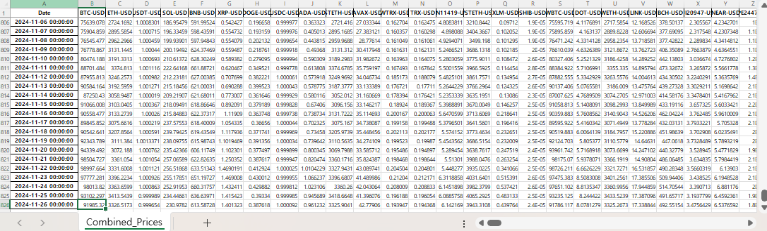
자료수집 및 방법론 설명
전명준
Data and method explanation
목표: 500 여종 코인 가격 데이터(5년 동안의 일간 데이터)
방법:
Yahoo Finance API를 사용하여 지정한 티커(주식 또는 가상자산 등)의 금융 데이터 확보
전체 데이터를 Excel 파일로 저장하는 Python 코드 작성
코드 구성 및 설명:
yfinance 라이브러리를 활용하여 지정한 티커 리스트에 대해 금융 데이터를 수집
기간 설정 (5년)
티커 목록 읽기
결과 저장 (Excel 파일)
최종 수집 데이터:
450 여종 코인 가격 데이터
Notes:
1차 데이터 수집 이후 교수님의 멘토링을 통하여 최대한 많은 코인 가격 데이터 수집 후 분석하는 방향으로 변경하였습니다.
500여 종 코인의 가격 데이터 수집 및 처리 방법론에 대해 설명드리겠습니다.
목표는 500여 종 코인의 가격 데이터를 수집하여 5년 동안의 일간 데이터를 확보하는 것입니다. 데이터 수집 기간은 11월 27일부터 12월 3일까지 진행되었습니다.
데이터 수집 방법은 다음과 같습니다:
Yahoo Finance API를 사용하여 지정한 티커(주식 또는 가상자산 등)의 금융 데이터를 확보하였습니다.
수집된 데이터를 Excel 파일로 저장하여 분석에 활용할 수 있는 형태로 구성하였습니다.
Python 코드를 작성하여 전체 과정을 자동화하였습니다.
코드 구성 및 설명
데이터 수집과 처리를 위해 작성된 Python 코드의 주요 구성 요소는 다음과 같습니다:
기간 설정:
최근 5년간 데이터를 수집하도록 시작 날짜와 종료 날짜를 설정하였습니다.
티커 목록 읽기:
미리 준비된 티커 리스트를 읽어와 각 티커에 대해 데이터를 요청하였습니다.
데이터 수집:
yfinance 라이브러리를 활용하여 각 티커의 데이터를 수집하였으며, 이 과정에서 주요 종가 데이터를 정리하였습니다.
결과 저장:
수집된 데이터를 Pandas 데이터프레임으로 처리한 뒤, 최종 결과를 Excel 파일로 저장하였습니다.
최종적으로 450여 종 코인의 가격 데이터를 확보하였으며, 오른쪽 하단의 표에서 확인할 수 있듯이 각 코인의 데이터를 날짜별로 정리하였습니다.

Slide 9
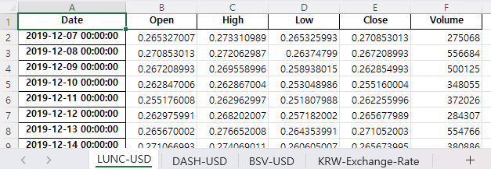
자료수집 및 방법론 설명
전명준
Data and method explanation
목표: Factor loading으로 도출된 대표 코인 가격 데이터(5년 동안의 일간 데이터)
방법:
Yahoo Finance API를 사용하여 지정한 티커(주식 또는 가상자산 등)의 금융 상세 데이터 확보
전체 데이터를 Excel 파일로 저장하는 Python 스크립트 작성
코드 구성 및 설명:
yfinance 라이브러리를 활용하여 지정한 티커 리스트에 대해 금융 데이터를 수집
기간 설정 (5년)
가격 데이터 추가 (Open, High, Low, Close, Volume) + 환율
티커 목록 읽기
결과 저장 (Excel 파일)
최종 수집 데이터:
대표 코인의 상세 가격 데이터
Notes:
다음으로, Factor Loading을 기반으로 선정된 대표 코인의 가격 데이터를 수집하여 5년 동안의 일간 데이터를 확보하는 것입니다. 데이터 수집 기간은 12월 4일부터 12월 6일까지 설정하였습니다.
데이터 수집 및 처리를 위해 다음과 같은 방법론을 사용했습니다:
Yahoo Finance API를 활용하여 선정된 대표 코인의 상세 데이터를 확보하였습니다.
수집된 데이터를 Python 스크립트를 통해 처리한 뒤, Excel 파일로 저장하여 분석에 활용할 수 있도록 정리하였습니다.
코드 구성 및 설명
Python 코드를 사용하여 데이터를 수집 및 처리하였으며, 주요 구성 요소는 다음과 같습니다:
기간 설정:
최근 5년 동안의 데이터를 수집하도록 시작 날짜와 종료 날짜를 설정하였습니다.
가격 데이터 추가:
각 티커별로 가격 데이터(Open, High, Low, Close, Volume)를 수집하였고, 추가적으로 환율 정보를 포함하였습니다.
티커 목록 읽기:
선정된 대표 코인의 티커 리스트를 기반으로 데이터를 요청하였습니다.
결과 저장:
수집한 데이터를 정리하여 Excel 파일로 저장하였습니다. 저장된 데이터는 Open, High, Low, Close, Volume과 같은 상세 데이터를 포함하고 있습니다.
최종 수집 데이터
최종적으로 대표 코인의 상세 가격 데이터를 확보하였으며, 오른쪽 하단의 표에서 확인할 수 있듯이 각 코인의 데이터를 날짜별로 정리하였습니다. 이를 통해 대표 코인의 과거 데이터와 상세 분석을 위한 기반 데이터를 준비할 수 있었습니다.

Slide 10
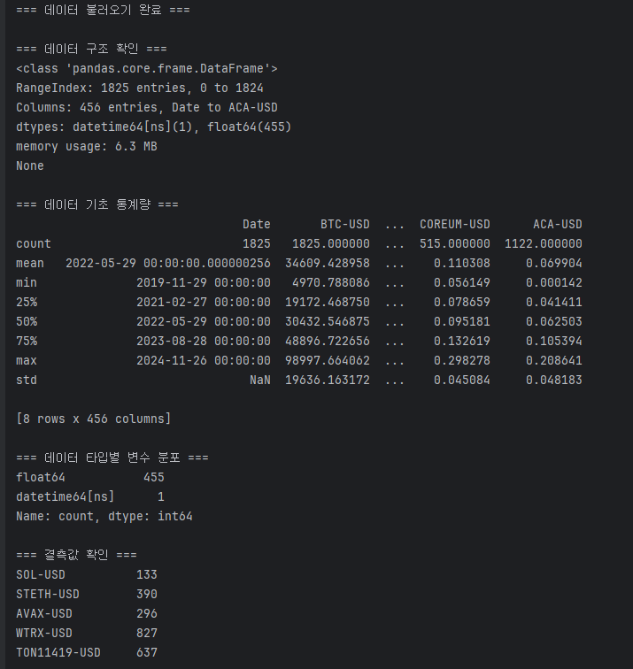
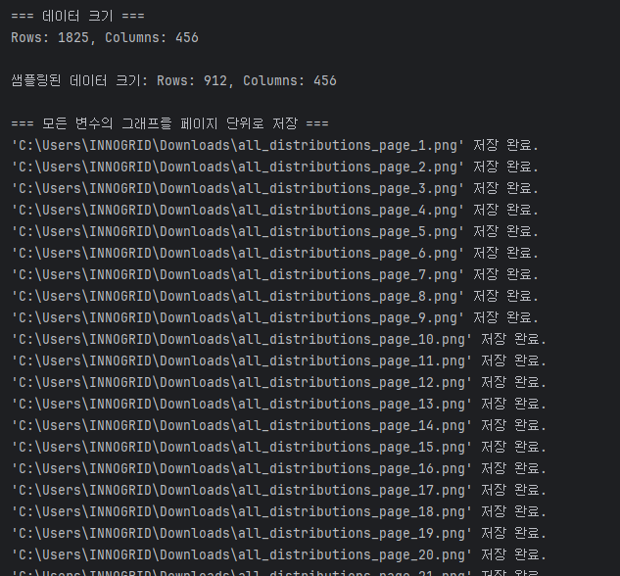
자료수집 및 방법론 설명
전명준
Data and method explanation
데이터 탐색 및 전체 데이터 분포 시각화
Notes:
데이터 탐색
데이터 탐색은 데이터 분석의 첫 단계로, 주요 정보를 이해하고 데이터의 특성을 파악하기 위해 수행했습니다.
데이터 요약:
수집된 데이터의 크기는 1,825개의 행과 456개의 열로 구성되어 있습니다.
주요 통계값을 확인한 결과, 예를 들어 BTC-USD 열에서는 최소값, 최대값, 평균값 등 데이터의 기본적인 분포 정보를 확인할 수 있었습니다.
이를 통해 데이터의 기본 구조와 이상값 여부를 파악하였습니다.
데이터 타입 확인:
모든 열의 데이터 타입을 점검하여 숫자형, 문자열형 등 데이터 타입이 분석에 적합한지 확인했습니다.
기초 통계 분석:
각 열의 평균, 표준편차, 최소값, 최대값과 같은 요약 통계치를 도출하여 데이터의 분포와 특성을 이해하였습니다.
데이터 분포 시각화
탐색 과정에서 파악한 데이터를 바탕으로, 각 변수의 분포를 시각화하였습니다.
전체 데이터 시각화:
456개의 열에 대해 분포 그래프를 생성하였으며, 각 변수의 분포를 파일로 저장하였습니다.
생성된 그래프는 분포의 형태(정규분포, 왜도 등)를 직관적으로 확인할 수 있도록 설계되었습니다.
분포 그래프 저장:
분포 그래프는 페이지 단위로 정리되었으며, 예를 들어 all_distributions_page_1.png에서 all_distributions_page_20.png까지 총 20개의 페이지로 저장하였습니다.
각 그래프는 분석 중 이상값 또는 패턴을 쉽게 확인할 수 있도록 시각적으로 표현하였습니다.

Slide 11
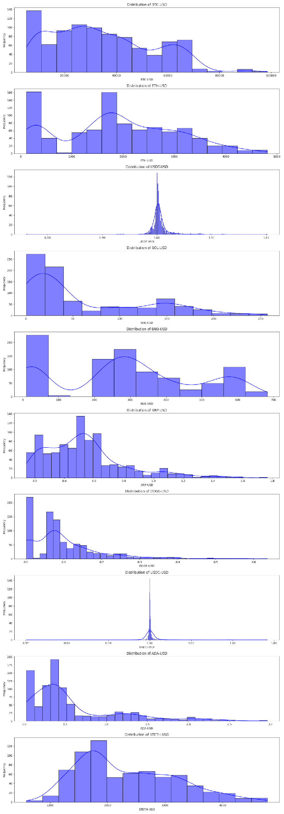
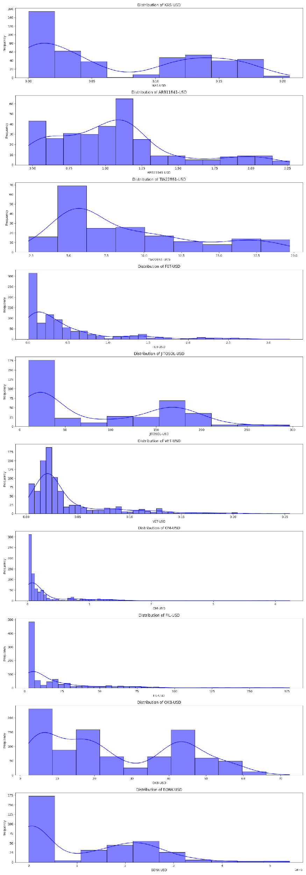
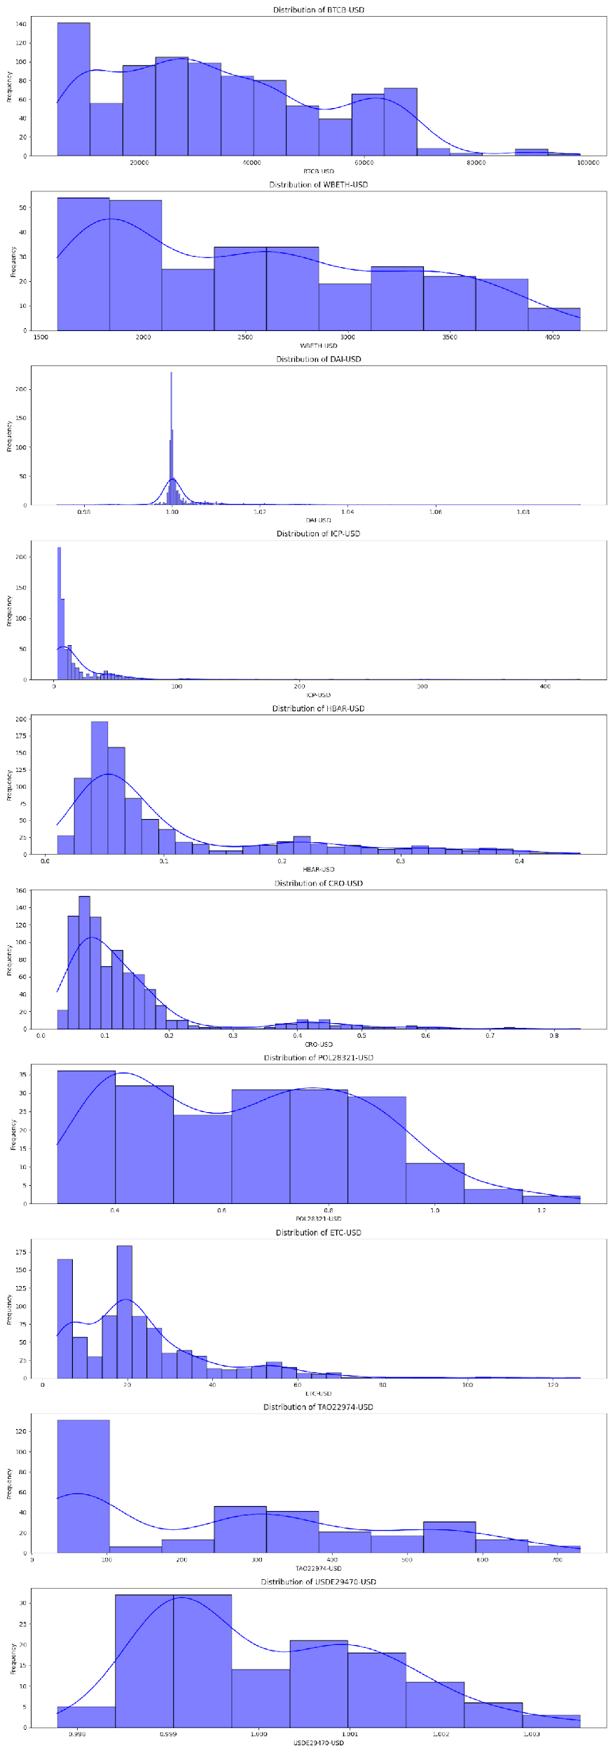
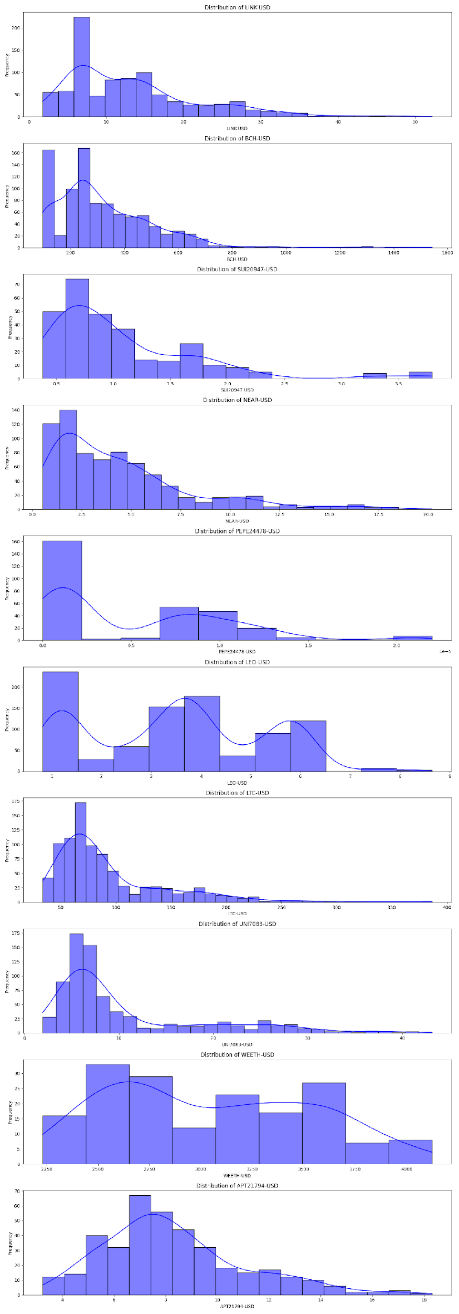
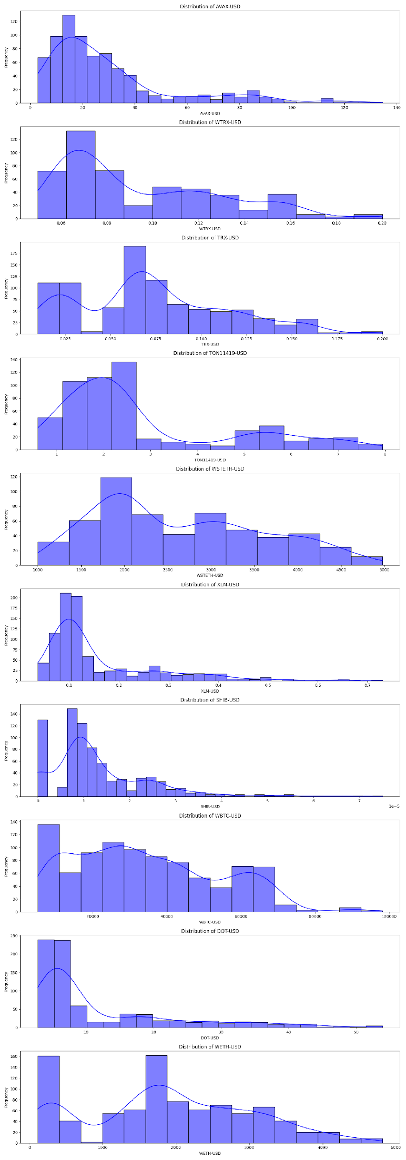
자료수집 및 방법론 설명
전명준
Data and method explanation
각 변수의 분포를 히스토그램으로 표시 (각 변수 데이터 50% 샘플링)
Notes:
방법
히스토그램 사용:
각 변수의 분포를 히스토그램으로 시각화하였습니다.
각 히스토그램은 변수별 데이터의 빈도와 범위를 보여줍니다.
샘플링:
데이터 크기가 크기 때문에 각 변수에서 50%의 데이터를 샘플링하여 시각화를 수행하였습니다.
이를 통해 데이터 전체를 시각화하는 데 소요되는 리소스를 줄이면서도 대표적인 분포를 확인할 수 있었습니다.
변수별 그래프 생성:
모든 변수에 대해 개별적으로 히스토그램을 생성하였으며, 한 화면에 여러 변수를 비교할 수 있도록 정렬하였습니다.
결과
슬라이드에서 보시다시피:
각 변수의 데이터 분포는 히스토그램 형태로 표시되었습니다.
분포를 통해 변수별로 다음과 같은 특성을 확인할 수 있었습니다:
데이터가 정규분포에 가까운 변수도 있지만, 일부 변수는 치우치거나 이상값이 존재하는 분포를 보입니다.
이를 통해 비트코인과 같이 가격대가 높게 형성되어 있는지, 밈코인과 같이 낮게 형성되어 있는지, 스테이블코인 처럼 1달러에 집중되어 있는지를 확인 할 수 있었습니다.

Slide 12
탐색적 데이터 분석 : PCA와 K-Means
설현일
Analysis result
[1] 분석 목적
암호화폐 데이터의 상관 관계를 분석.
주요 암호화폐 그룹을 정의하고 대표 코인 도출.
*대표 코인은 각 그룹의 일반적 특성을 반영하므로, 클러스터 전체를 분석하는것 보다 대표 코인을 분석하는 것이 더 효율적*
[2] 데이터 전처리
상관 행렬 생성
암호 화폐 간의 간격 변동 상관 관계를 계산하여 상관 행렬 생성(PCA 및 클러스터링의 입력에 필요)
스케일링 확인
상관 행렬 분석이기에, 데이터가 표준화된 상태(0을 중심으로 스케일링)인지 확인
암호 화폐간 상관 관계
특정 암호화폐간에 매우 높은 상관 관계를 가짐, 이는 유사한 시장 움직임을 보인다는것을 의미
낮거나 음의 상관 관계를 가지는 암호화폐는 시장에서 서로 독립으로 움직이는 경향을 가짐

Slide 13
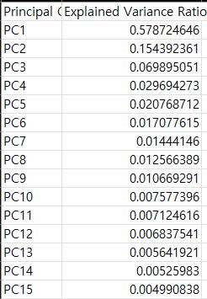
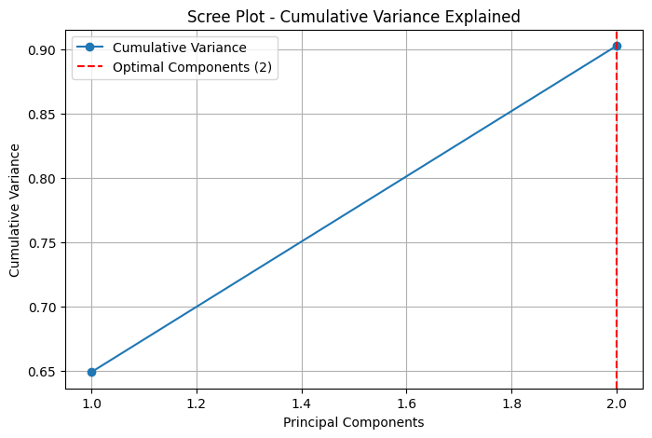
탐색적 데이터 분석 : PCA와 K-Means
설현일
Analysis result
[1] PCA Analysis
Scree Plot 분석
Scree Plot은 누적 분산 비율을 보여줌.
PC1과 PC2가 전체 분산의 약 73%를 설명하며, 주요 정보를 충분히 보존.
PC1과 PC2를 기준으로 클러스터링에 활용할 차원 축소 데이터를 구성.
Explained Variance Table
PC1: 57.87%, PC2: 15.43% → 총 **73.30%**의 분산 설명.
PC3부터는 기여도가 급격히 감소하여, 주성분으로 선택할 필요가 없다고 판단.

Slide 14
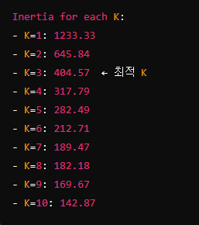
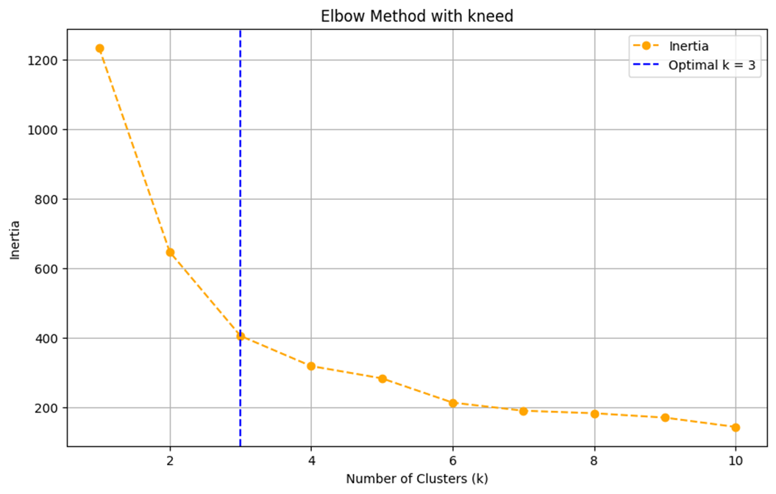
탐색적 데이터 분석 : PCA와 K-Means
설현일
Analysis result
[1] K-Means
Elbow Method
관성(Inertia) 값을 기반으로 최적의 클러스터 수(K)를 결정.
Elbow Point: 관성 값의 감소율이 완만해지는 지점.
최적의 K 값으로 **3**이 선정됨.
클러스터링 수행
PCA로 차원 축소된 데이터를 기반으로 K-Means 클러스터링 수행.
최적 K 값에 따라 데이터를 3개의 클러스터로 그룹화.

Slide 15
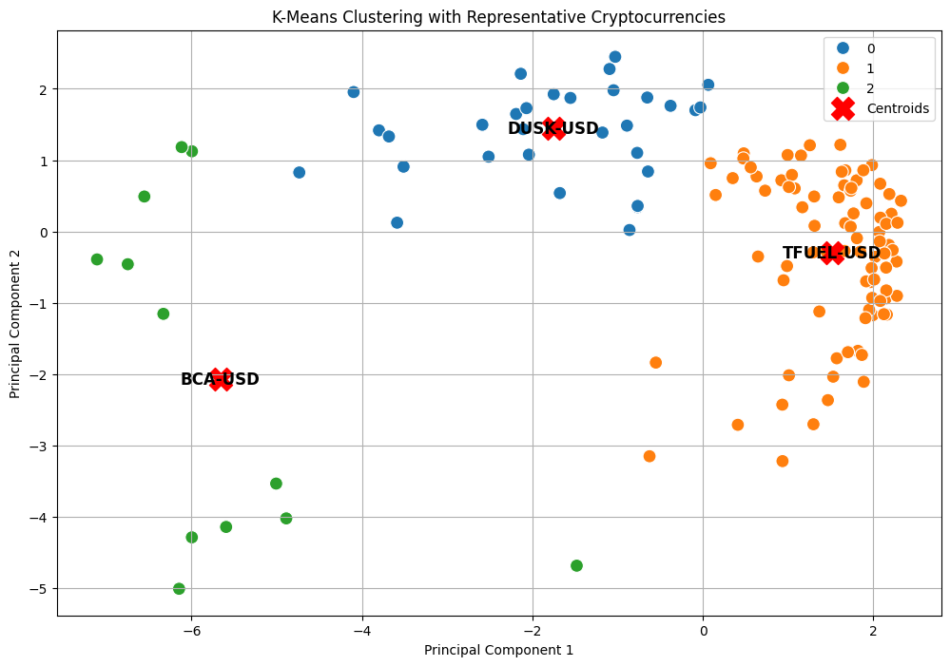
탐색적 데이터 분석 : PCA와 K-Means
설현일
Analysis result
[1] K-Means
클러스터링 결과 (K-Means) 각 클러스터는 암호화폐의 유사한 특성을 기반으로 그룹화 진행.
대표 암호화폐 선정: 클러스터 0: DUSK-USD 클러스터 1: TFUEL-USD 클러스터 2: BCA-USD
대표 암호화폐 선정 기준: 각 클러스터의 중심점(Centroid)에 가장 가까운 암호화폐를 대표로 선정.

Slide 16
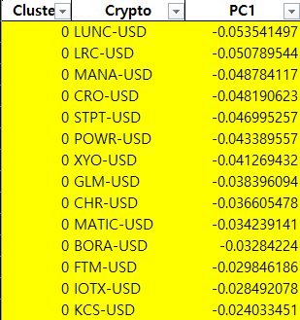
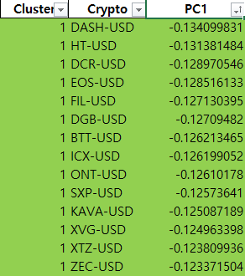
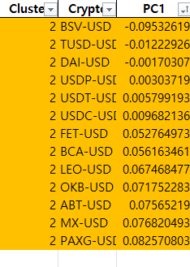
탐색적 데이터 분석 : PCA와 K-Means
설현일
Analysis result
[1] Factor Loading
클러스터링 결과 (Factor Loading) *PC1에 주요 정보가 포함되어 있고 대표 암호 화폐만 선별하는 과정이라 PC2를 제외*
클러스터 0: LUNC-USD (PC1: 0.053541)
클러스터 1: DASH-USD (PC1: 0.134100)
클러스터 2: BSV-USD (PC1: 0.095326)
추가 설명
PC1 값이 가장 큰 암호화폐는 해당 클러스터의 특성을 가장 잘 반영하는 암호화폐로 선정.
Factor Loading 분석은 클러스터의 대표성을 직관적으로 해석할 수 있도록 도움.

Slide 17
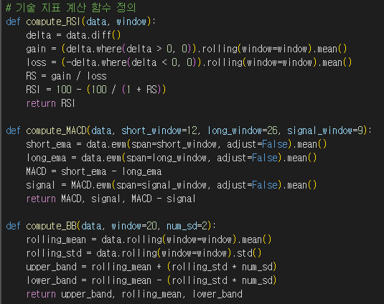
Random Forest 대표 코인 가격 예측
설현일
Analysis result
[1] 목표 설정
암호화폐(BSV, LUNC, DASH)의 과거 데이터를 바탕으로 가격 예측 모델을 구축하고 미래의 가격 변동성을 예측
[2] 학습을 위한 데이터 전처리
데이터 선택 =>대표 암호화폐 2019년 1월부터 2024년까지의 암호화폐 데이터를 수집.
결측치 처리 =>데이터의 결측치를 **선형 보간법(Interpolate)**으로 채움.
기술 지표 추가
RSI (Relative Strength Index):시장의 과매수/과매도 상태를 판단을 위한 기술 지표.
MACD:추세 강도와 방향성을 나타내는 지표로, 장단기 이동평균선 차이를 기반으로 계산됨.
Bollinger Bands:변동성을 표준 편차로 측정해 상단/중단/하단 밴드를 제공. 가격 변동 범위를 시각화함.
Price Range: 하루 High와 Low의 차이로 가격 변동성을 나타냄.
환율(Exchange Rate):Close_KRW / Close로 계산하여 환율 변동성을 반영.
*과거 데이터만으로는 사장의 추세나 패턴을 정확히 파악하기 힘듬. 기술 지표는 이러한 점을 고려하여
수학적으로 계산하여 추세와 시장 상태를 더 잘 이해할 수 있도록 해줌.*

Slide 18
Random Forest 대표 코인 가격 예측
설현일
Analysis result
[3] Random Forest 모델 학습
독립 변수 설정:
Open, High, Low, Volume, Price_Range, RSI, MACD, Bollinger Bands, Exchange Rate, Close_KRW
종속 변수 설정:
Close
데이터 정규화:
MinMaxScaler를 사용해 독립 변수를 0~1 범위로 정규화.
하이퍼파라미터 최적화:
GridSearchCV를 통해 최적의 하이퍼파라미터 탐색:
n_estimators: [100, 200, 300]
max_depth: [10, 15, 20]
min_samples_split: [2, 5, 10]
성능 평가 지표:
MAE (Mean Absolute Error)
MSE (Mean Squared Error)
RMSE (Root Mean Squared Error)
R² (설명력)
하이퍼파라미터 | 설명
n_estimators | 트리의 개수를 조정 (100, 200, 300)
max_depth | 트리의 최대 깊이 설정 (10, 15, 20)
min_samples_split | 노드를 분할하기 위한 최소 샘플 수 (2, 5, 10)

Slide 19
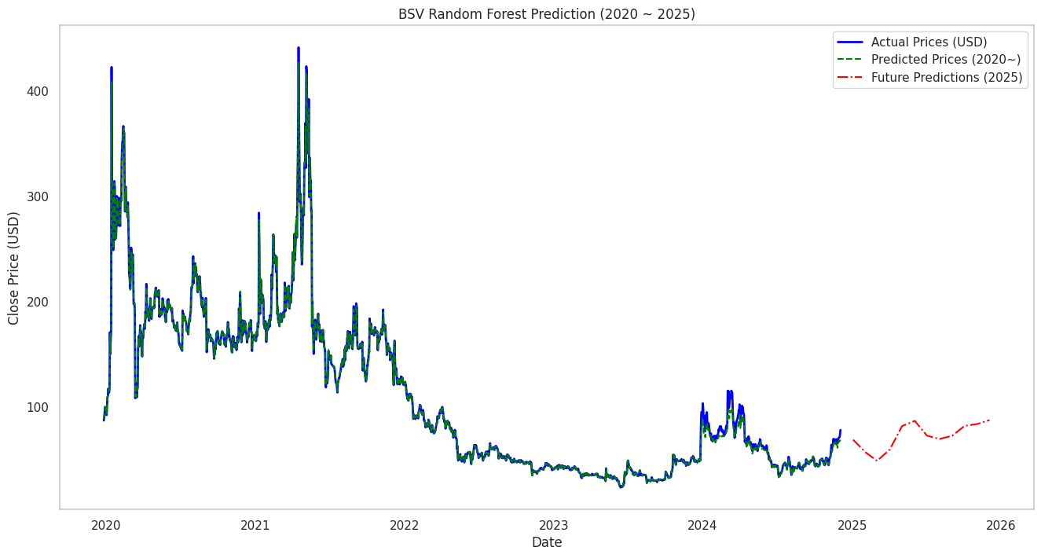
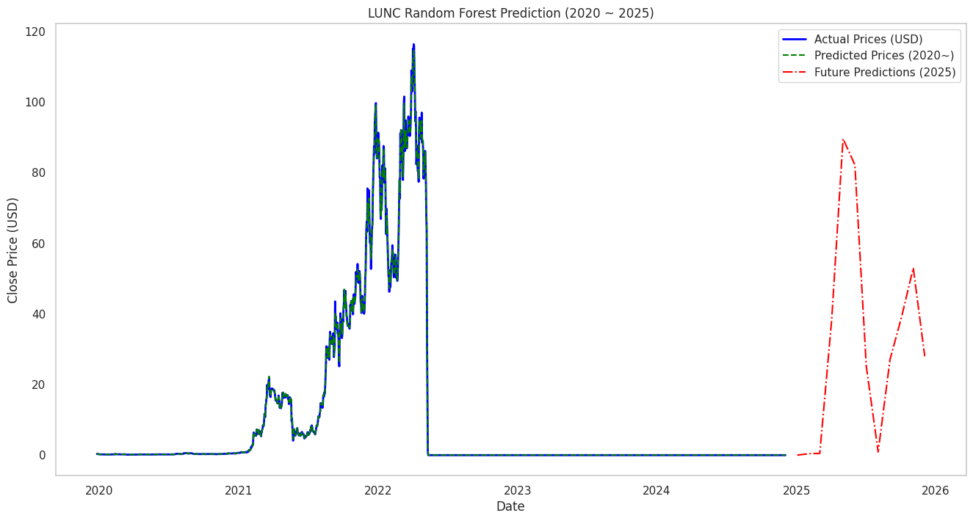
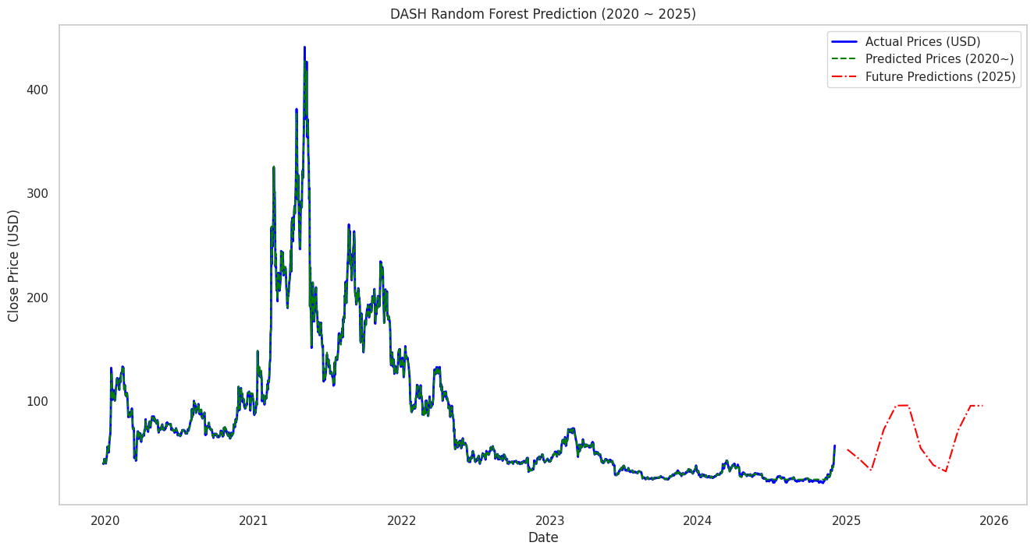
Random Forest 대표 코인 가격 예측
설현일
Analysis result
Result
Key Findings
BSV 평가 지표:
- MAE: 3.0566
- MSE: 22.8888
- RMSE: 4.7842
- R²: 0.9351
BSV
R² 값이 0.9351로 높은 설명력을 보이며, 모델이 코인의 데이터 패턴을 잘 학습하고 있음을 나타냄.
RMSE: 4.7842로 예측값과 실제값 간의 오차가 다소 존재하지만, 비교적 안정적인 예측 성능을 보임.
모델의 성능을 더욱 개선하기 위해 시계열 특성이나 외부 요인(거래량 급등, 시장 뉴스 등)의 추가 반영이 필요할 수 있음.
LUNC
R² 값이 0.9466로 높은 설명력을 보여주지만, 결측치로 인해 일부 기간에 대한 데이터 손실이 심각하게 발생함.
MAE와 MSE 값이 0.0000인 이유는 예측값이 실제값과 동일하거나, 데이터가 불균형적이기 때문임.
정확한 예측을 위해 데이터 품질 개선과 데이터 재수집이 필요함. 특히 이상치와 결측치 처리가 중요함.
DASH
R² 값이 0.9635로 높은 설명력을 보이며, 모델이 가격 변동 패턴을 효과적으로 학습했음을 나타냄.
RMSE: 1.0027로 비교적 낮은 오차를 보이며, 예측 안정성이 뛰어남.
일부 구간에서 모델이 과도하게 학습(과적합)된 가능성이 있으며, 추가 검증 데이터를 활용해 모델의 일반화 성능을 개선할 수 있음.
LUNC 평가 지표:
- MAE: 0.0000
- MSE: 0.0000
- RMSE: 0.0000
- R²: 0.9466
DASH 평가 지표:
- MAE: 0.7111
- MSE: 1.0053
- RMSE: 1.0027
- R²: 0.9635

Slide 20
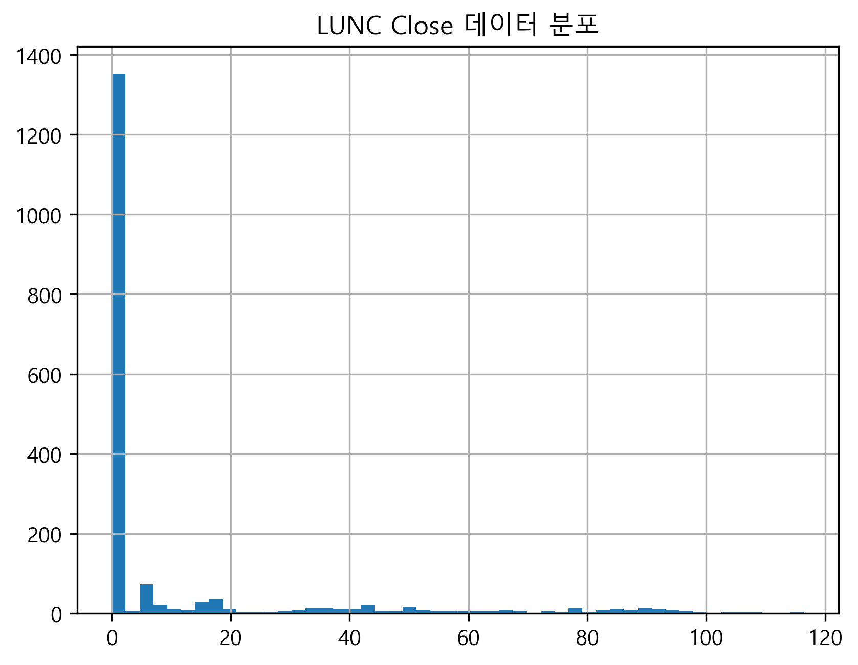
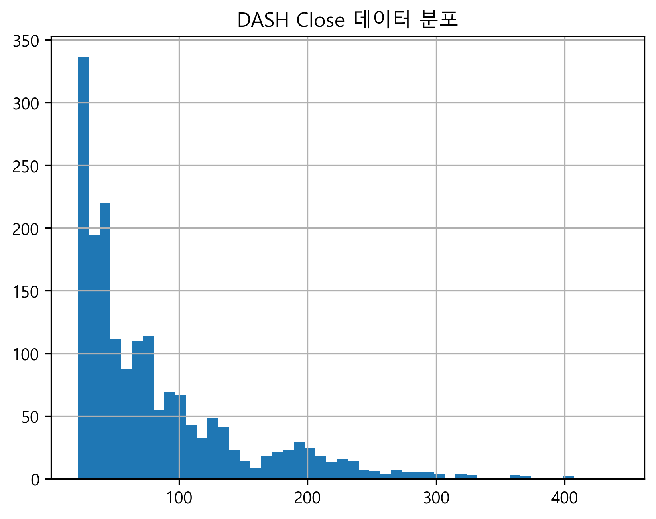
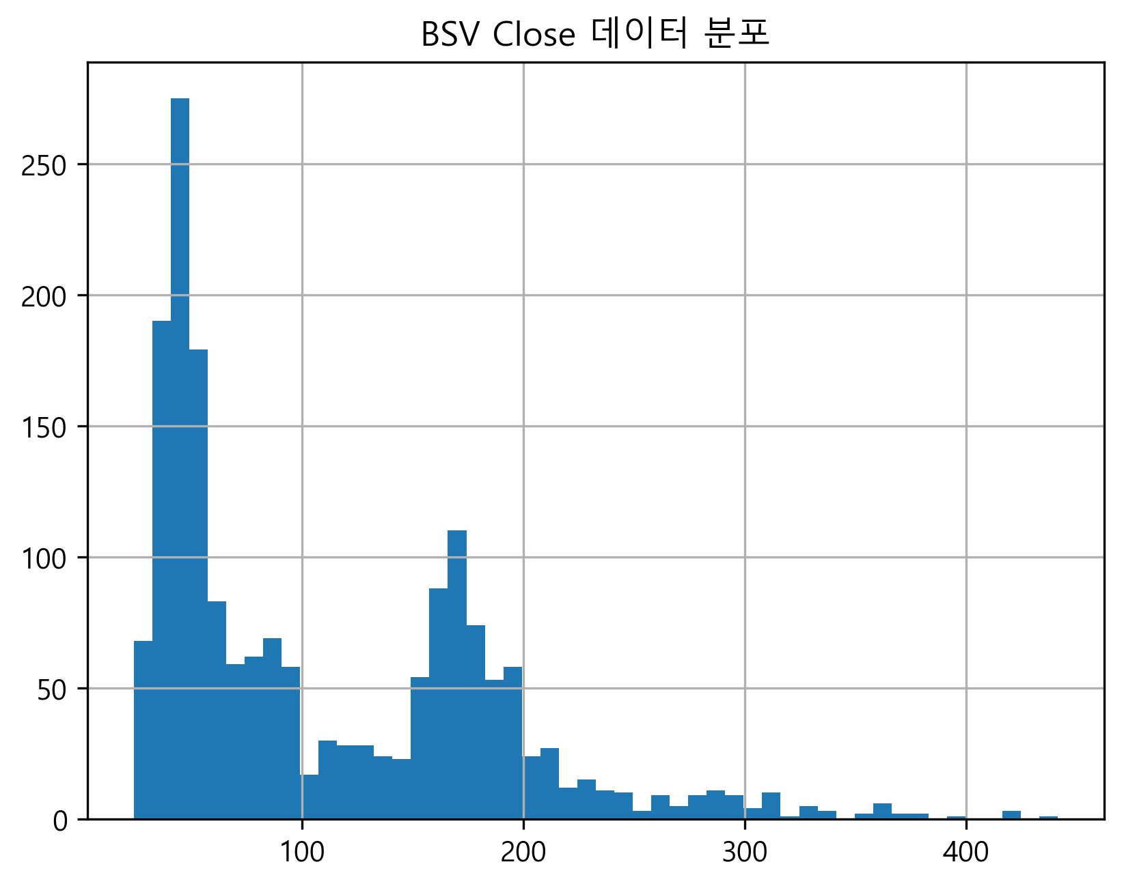
LSTM 모델 기반 대표 코인 가격 예측
Analysis result
[1] 목표 설정
군집별 학습을 통해 각 군집의 대표 코인 가격 예측
[2] 학습을 위한 데이터 전처리
데이터 선택 : 각 군집의 Close 데이터, 대표 코인의 Open, Close, Low, High, Volume, 환율 Open, Close, Low, High
결측치 처리 : 코인 데이터는 1일간격, 환율 데이터는 null 값을 선형 보간 처리
로그 변환 : 값의 스케일 차이 (지나치게 0에 수렴 하는 대부분의 데이터 처리를 위함) 해결을 위함
정규화 : 클러스터 내 코인 데이터의 트렌드를 이용해서 대표 코인의 종가를 예측하기 위함이므로, 각 열을 (0,1) 범위로 스케일링하여 변화율을 반영하기 위함

Slide 21
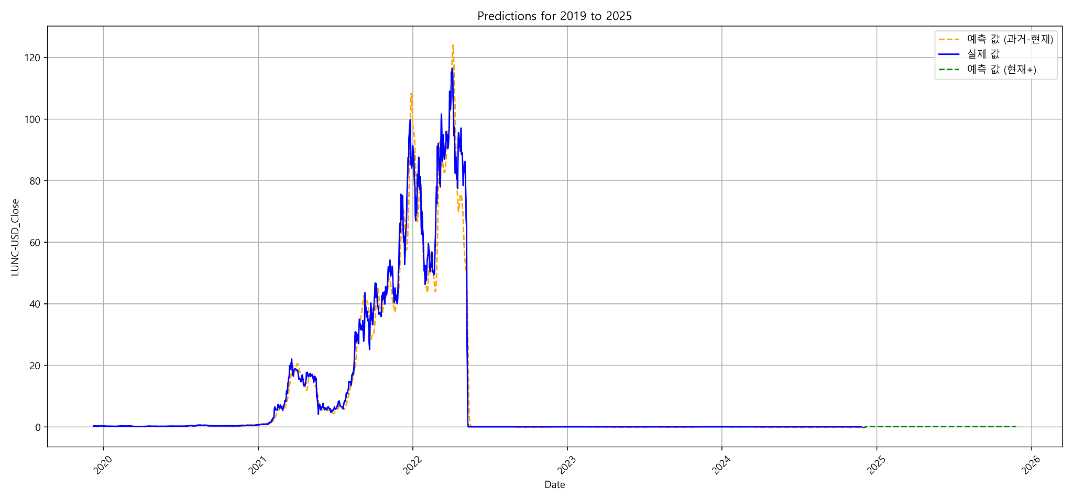
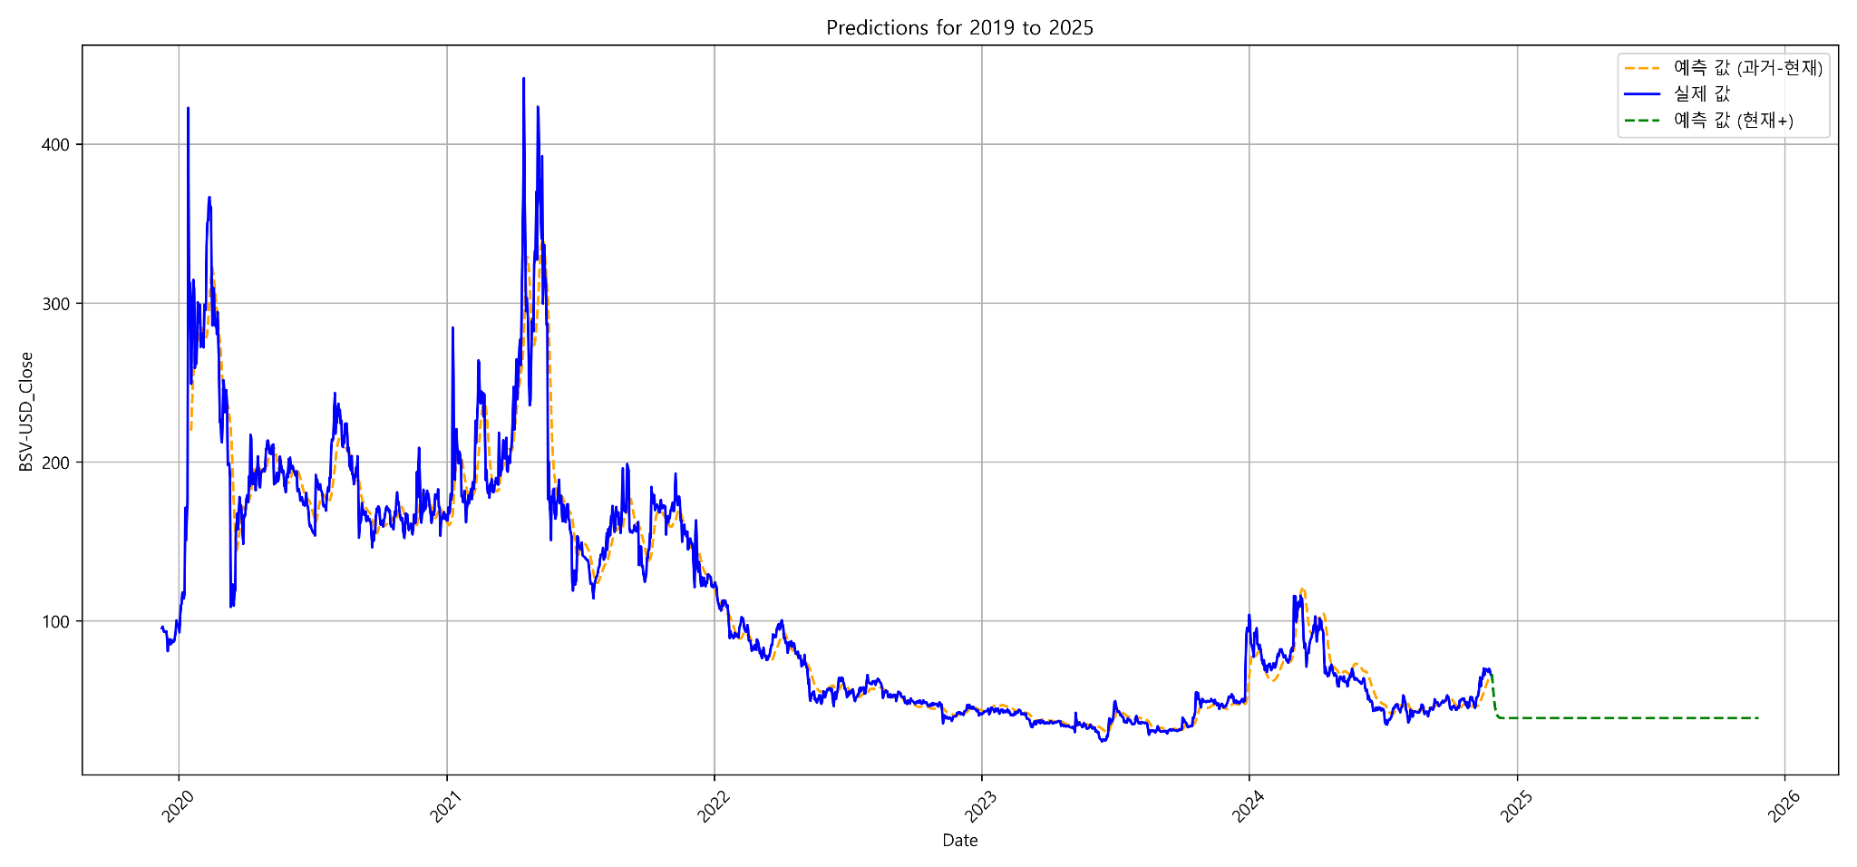
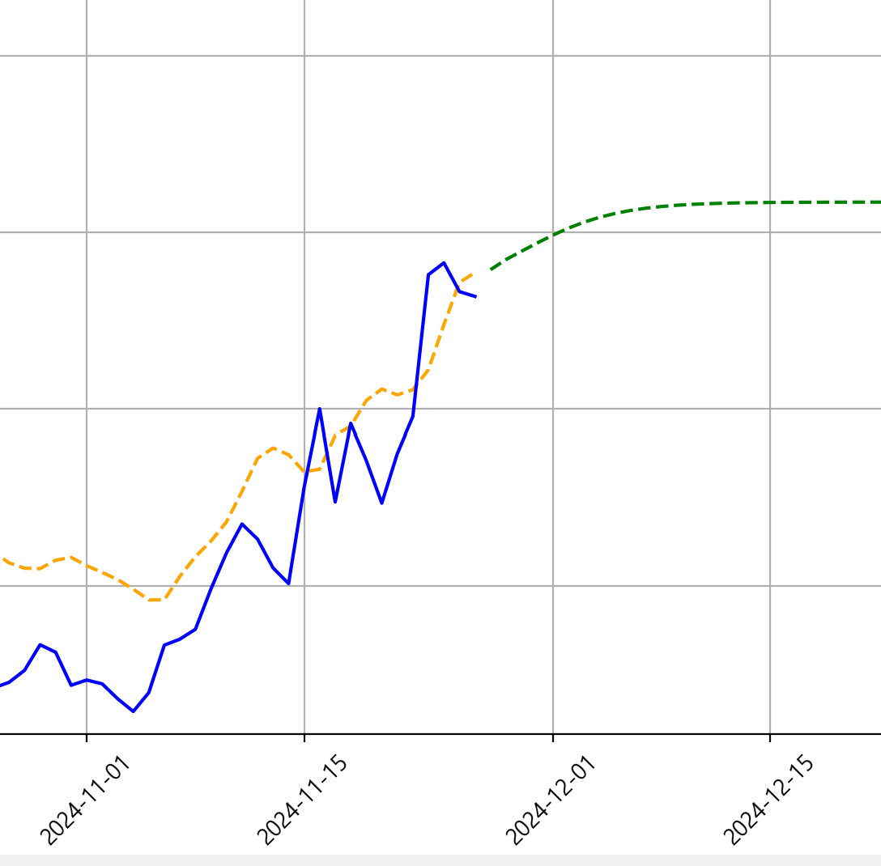
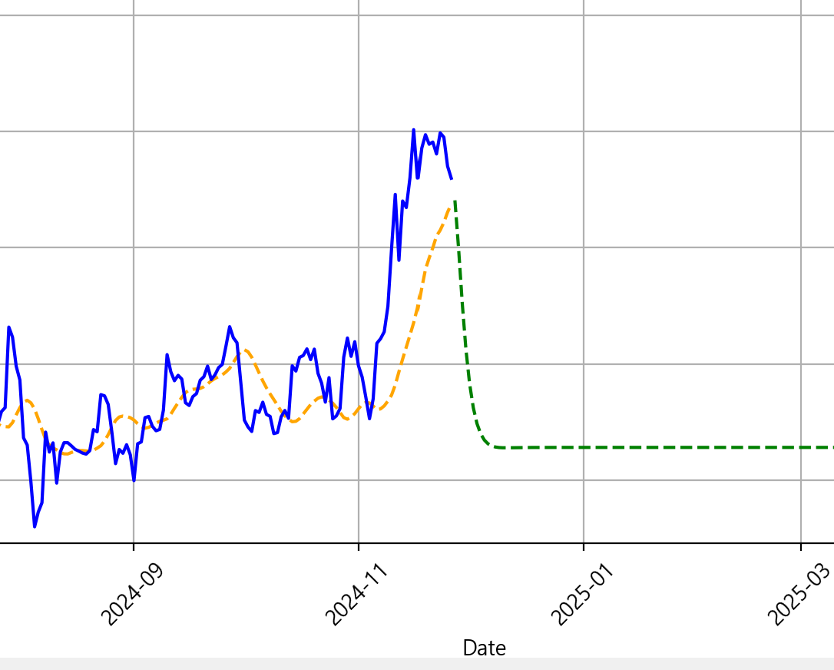
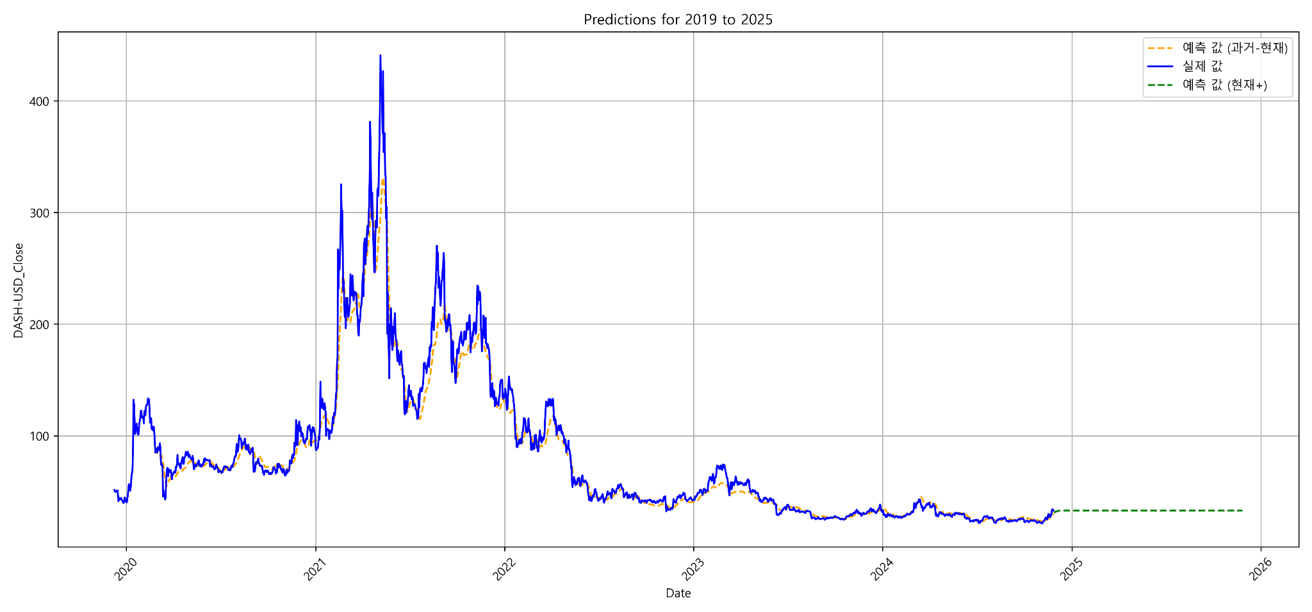
LSTM 모델 기반 대표 코인 가격 예측
Analysis result
Result
LUNC
BSV
LUNC 코인은 사실상 죽은 화폐로 예측이 무의미한 것으로 보임
DASH

Slide 22
LSTM 모델 기반 대표 코인 가격 예측
Analysis result
Result
Key Findings
BSV
최종 Test 평가 지표
Normalized Results:
- MSE: 0.0015
- RMSE: 0.0386
- MAE: 0.0299
Original Scale Results:
- MSE: 44.9174
- RMSE: 6.7020
- MAE: 4.8641
- R²: 0.6689
- MAPE: 8.89%
Test MSE (Mean Squared Error)
모델의 예측값과 실제값의 평균 제곱 오차
0에 가까울 수록 실제 값과 같음을 의미한다.
Test MAE (Mean Absolute Error)
모델의 예측겂과 실제값의 평균 절대 오차
모든 데이터를 로그변환 및 정규화 한 상태로 학습하였으며,
평가 시에는 학습시킨 스케일에 대해 지표를 계산하고 (Normalized), 저장해둔 스케일을 이용해 역정규화, 역로그변환하여
기존 스케일에 대해 지표를 계산했다. (Original Sacle)
Test R² (결정 계수) 모델이 데이터를 얼마나 잘 나타내는가를 의미 R² = 1: 모델이 완벽하게 예측.
R² = 0: 모델이 평균값만 예측.
R² < 0: 모델이 데이터를 잘못 설명.
모델이 테스트 데이터 변동의 약 n%를 설명한다.
Test MAPE (Mean Absolute Percentage Error)
예측값과 실제값의 상대적 오차 백분율
예측값이 실제값과 대비하여 평균적으로n% 의 오차가 있다.
하이퍼파라미터를 조정해보며 얻은 결과이다.
LSTM은 BSV가 대표하는 군집의 코인 가격보다 DASH가 대표하는 군집의 코인 가격을 비교적 잘 예측하는 것으로 보인다.
또한 둘 다 장기적인 예측 성능은 떨어지는 것으로 보인다.
DASH
최종 Test 평가 지표
Normalized Results:
- MSE: 0.0002
- RMSE: 0.0152
- MAE: 0.0105
Original Scale Results:
- MSE: 1.6824
- RMSE: 1.2971
- MAE: 0.8449
- R²: 0.7329
- MAPE: 3.24%

Slide 23
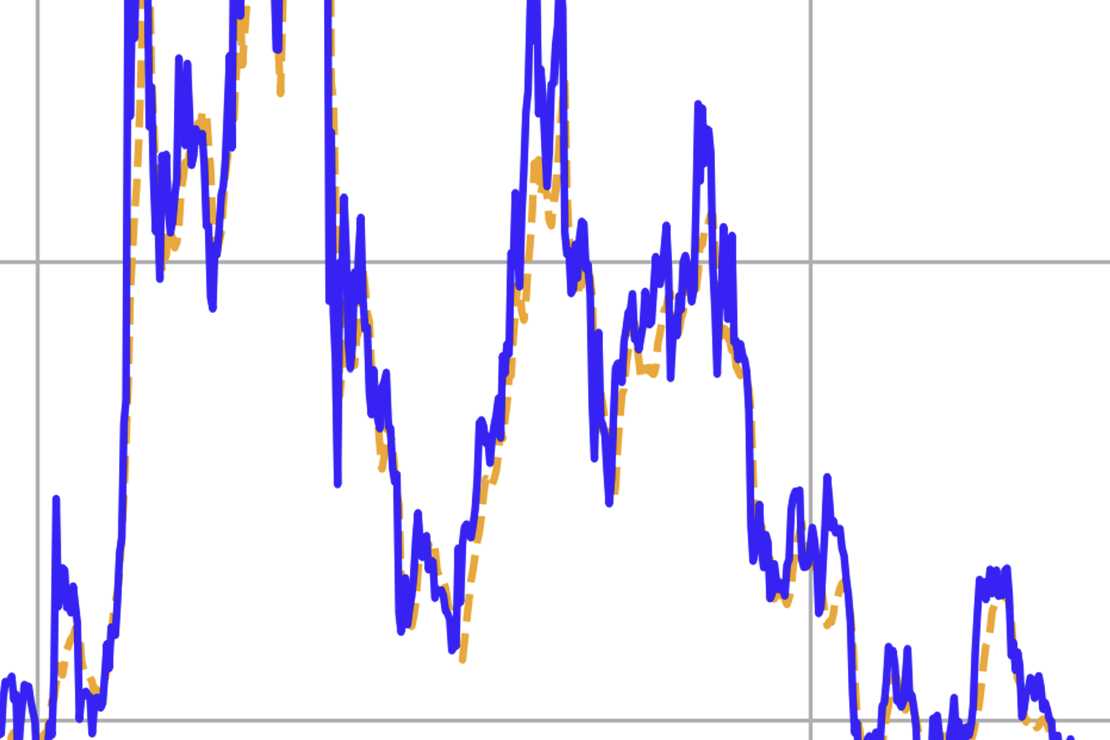
LSTM 모델 기반 대표 코인 가격 예측
Analysis result
Result
예측 결과를 통한 최종 분석
패턴을 예측했는가?
No. “전날의 데이터와 오늘의 데이터가 같다.”
RandomWalk
이전 상태에 기반하지만 완전히 무작위로 움직이는 데이터
랜덤워크를 판단하는 방법
정상성 검사
: ADF (Augmented Dickey-Fuller) : p-value > 0.05 이면 랜덤워크일 가능성이 크다.
원본 DASH 데이터:
p-value: 0.24789181176065345
로그변환 및 정규화 후 DASH 데이터:
p-value: 0.5079344850129396
암호화폐의 가격은 패턴이 없는 무작위성을 띄기 때문에 LSTM 모델을 통해 미래의 가격을 예측하기 어렵고,이를 통해 같은 군집 내 코인들의 가격을 예측하기는 어려울 것으로 보인다.

Slide 24
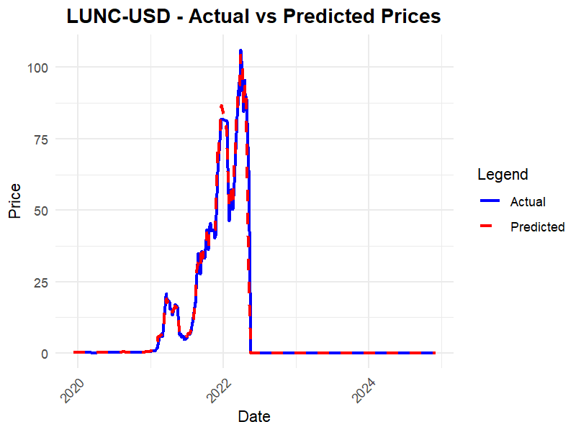
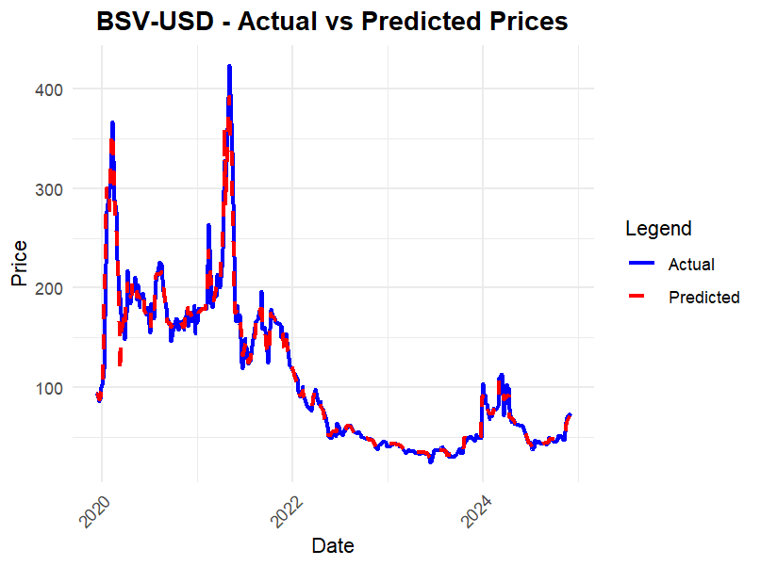
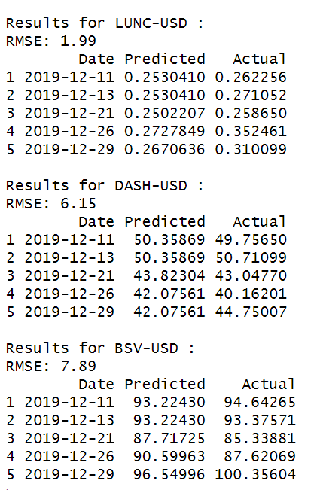
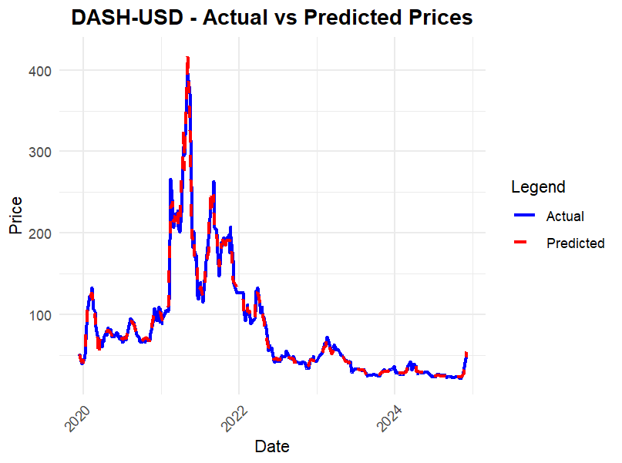
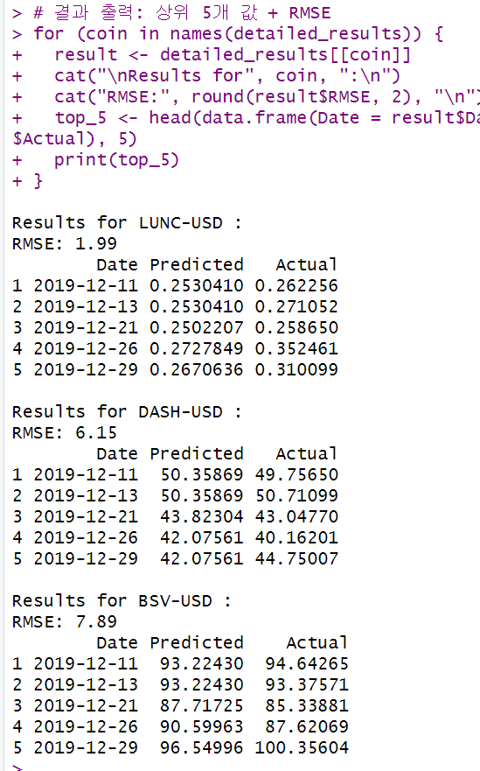
XGBoost 알고리즘 기반
Analysis result
Result
Key Findings
LUNC-USD : RMSE 1.99
DASH-USD : RMSE 6.15
BSV-USD : RMSE 7.89
Notes:
XGBoost 모델을 사용해 암호화폐 가격 예측을 수행했으며, 데이터를 80% 훈련 세트와 20% 테스트 세트로 분할하여 평가한 결과, 모델은 LUNC-USD에 대해 가장 낮은 RMSE(1.99)를 기록하며 높은 예측 성능을 보임

Slide 25
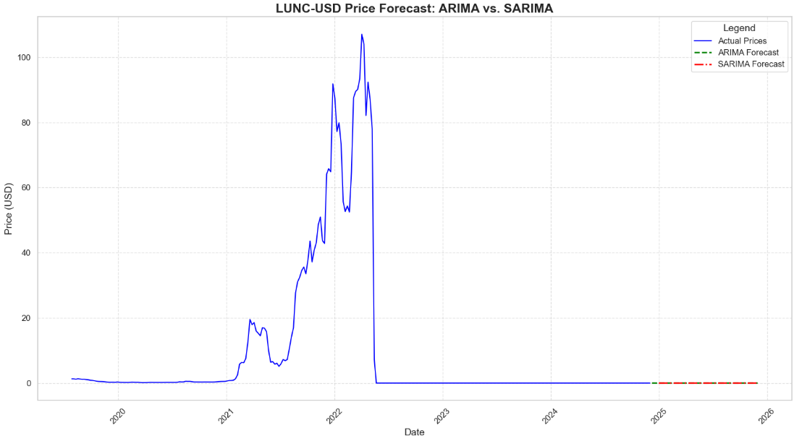
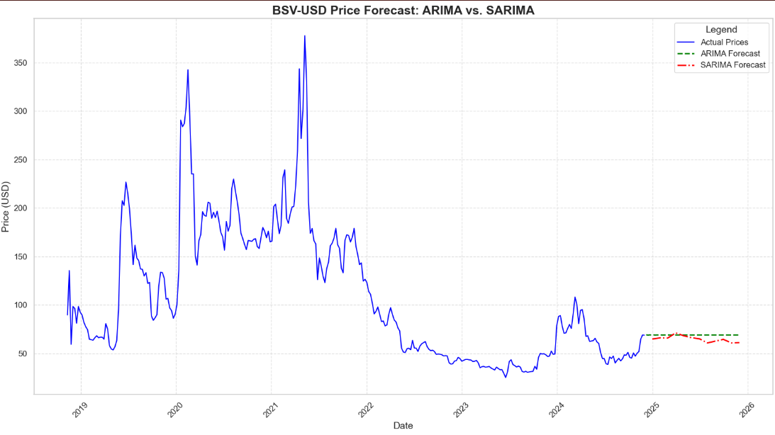
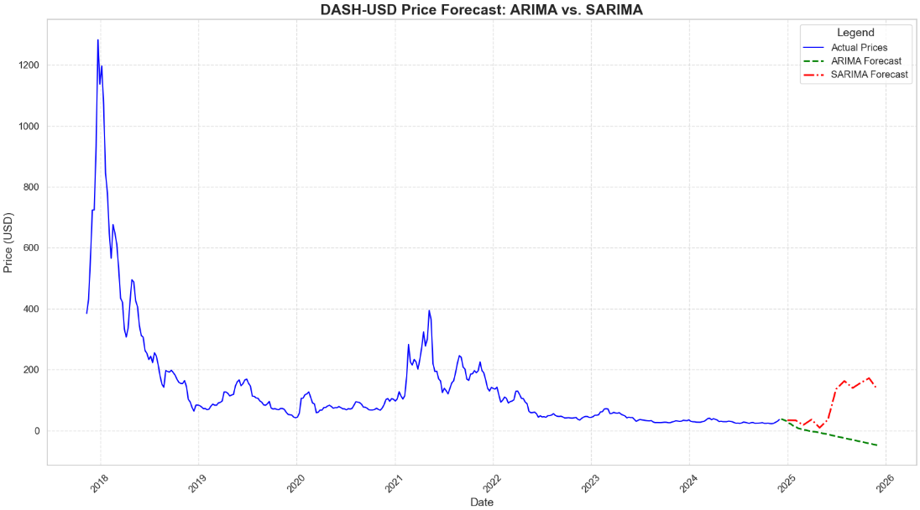
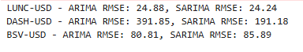
전통적 시계열 모델 예측 기반
Analysis result
Result
LUNC-USD: ARIMA와 SARIMA 모두 유사한 성능을 보임
DASH-USD: SARIMA 모델이 더 나은 성능을 보여, 계절성을 반영하는 SARIMA 모델이 적합
BSV-USD: ARIMA 모델이 더 낮은 RMSE를 보이며, 단순한 ARIMA 모델을 사용하는 것이 더 효율적
Notes:
향후 1년 동안 ARIMA와 SARIMA 모델을 사용한 코인 가격 예측 결과, 각 코인은 대체로 안정적인 가격 추세를 보일 것으로 예상됨. 특히, 계절성과 변동성이 큰 코인(DASH-USD)은 SARIMA 모델이 더 적합하며, 단순한 패턴을 가진 코인(BSV-USD)은 ARIMA 모델이 효율적이고 정확한 예측 성능을 보이는 것으로 나타남

Slide 26
결론
Conclusion
Model Comparison
Model | LUNC | BSV | DASH
Random Forest | 0.0000 | 4.7842 | 1.0027
LSTM | - | 6.7020 | 1.2971
XGBoost | 1.99 | 7.89 | 6.15
ARIMA | 24.88 | 80.81 | 191.18
SARIMA | 24.24 | 85.89 | 391.85
Model Comparison
Random Forest, LSTM, XGBoost, 전통 시계열 (ARIMA, SARIMA) 모델 비교 결과,
-> Random Forest가 더 낮은 RMSE 값을 보여 성능이 뛰어난 것처럼 보이지만, 시계열 데이터를 기준으로 봤을때는 LSTM 기법이 시계열 특성을 더 잘 반영하여 장기적인 예측에 유리함을 확인할 수 있었습니다.
RMSE : 실제 값과 모델이 예측한 값 간의 오차를 측정하며, RMSE 값이 작을수록 예측 성능이 좋은 모델임을 나타냄
자료 수집의 한계
비정형 데이터의 처리 부족:
가격 데이터와 온체인 데이터 외에도 뉴스, 소셜 미디어, 투자 심리 등 비정형 데이터를 활용하지 못했습니다.
이러한 비정형 데이터는 가상자산 가격에 중요한 영향을 미칠 수 있지만, 현재 방법론에서는 다루지 않았습니다.

Slide 27




느낀점
Reflection
(전명준) 가상자산 투자를 하고 있는 입장에서 방대한 코인 가격 데이터와 온체인 데이터 수집을 하는 방법을 익히고 빅데이터 학습모델을 적용하여 한계점과 개선할 점을 팀원들과 함께 고민 할 수 있는 유익한 프로젝트였습니다.
(유지연) 처음 암호화폐를 접한 입장에서, 관련 논문을 읽으며 암호화폐가 무엇인지 알 수 있었고 데이터 수집 방법을 알게 되어 흥미로웠다. LSTM 모델을 사용하여 모델을 학습하는 과정에서, 수집한 데이터 안에서도 학습에 쓸 데이터를 선택하고 정리하는 방식이 정말 다양함을 배웠고, 데이터에 대해 더 배우고 싶어진 유익한 시간이었다.
(설현일) 이번 프로젝트를 통해 암호화폐와 데이터 분석 알고리즘을 처음 접했으며, 데이터를 분석하고 예측하는 과정은 새로운 도전이었습니다. 생소한 분야라 어려움도 있었지만, 교수님의 명확한 피드백 덕분에 한계점을 파악하고 개선 방안을 고민하며 프로젝트를 성공적으로 마무리할 수 있어 보람된 경험이었습니다.
(김수민) 이번 프로젝트를 통해 다양한 머신러닝 기법을 활용하여 데이터 분석을 실질적으로 해볼 수 있어서 흥미로웠습니다. 교수님께서 몇차례에 걸쳐 멘토링을 해주셔서 방향성을 설정할 수 있었고 팀원들과 모델의 한계점과 개선 방안을 논의하며 많은 것을 배울 수 있었습니다.

Slide 28
참고문헌
Reference list
조풍진, 이민혁, 송재욱 (2022). 한국 주식시장에서의 군집화 기반 페어트레이딩 포트폴리오 투자 연구, Journal of Korean Society of Industrial and Systems Engineering, 45(3), 123-130. https://doi.org/10.11627/jksie.2022.45.3.123&#8203;:contentReference[oaicite:0]{index=0}
박재현, 서영석 (2022) 암호화폐 종가 예측 성능과 입력 변수 간의 연관성 분석, KIPS Transactions on Software and Data Engineering, 11(1), 19-28. https://doi.org/10.3745/KTSDE.2022.11.1.19&#8203;:contentReference[oaicite:1]{index=1}
김준호, 성한울 (2022) 비트코인 가격 예측을 위한 LSTM 모델의 Hyper-parameter 최적화 연구, A Study on the Hyper-parameter Optimization of Bitcoin Price Prediction LSTM Model -Journal of the Korea Convergence Society | Korea Science
정화민 교수님 2024-2 빅데이터 예측분석 강의자료

Slide 29

2024-2 빅데이터 예측분석 기말 팀프로젝트 5팀
감사합니다 !
소속 : 서강대학교 AI & SW 대학원
전공 : 데이터사이언스 & AI 전공
과목 : 빅데이터 분석 예측 / 지도교수 정화민 교수님
5팀 : 설현일(팀장), 전명준, 유지연, 김수민

